Slide 1
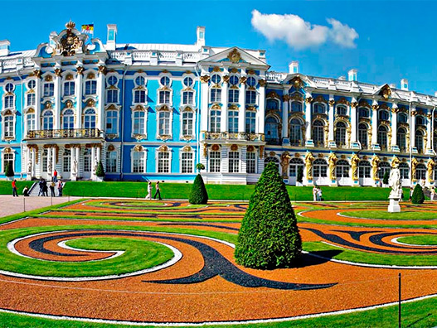
Царскосельский хоровод цветов
Виртуальная экскурсия
по Екатерининскому парку
Часть 3

Slide 2
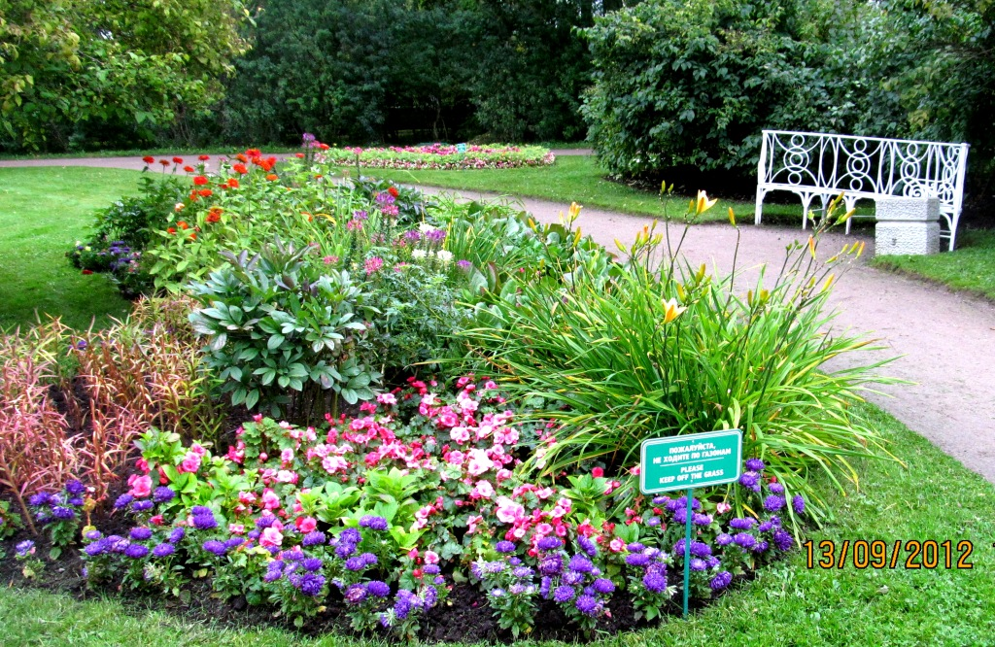

Slide 3
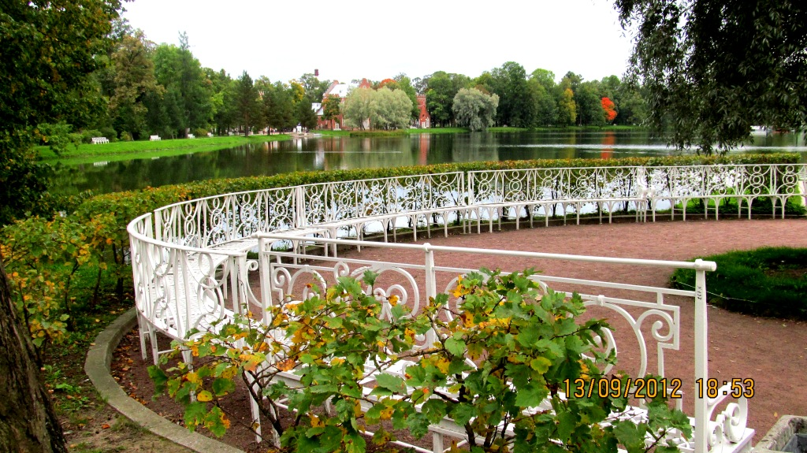

Slide 4
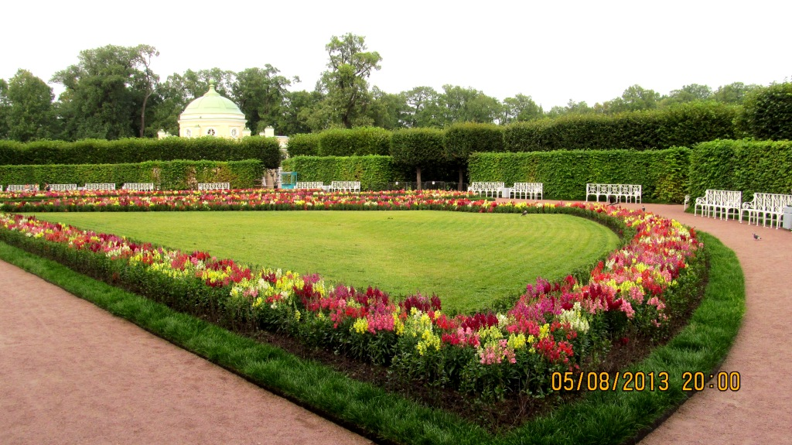
Жил да был цветочный лев
По прозванью львиный зев.
Что ни утро он зевал -
Львиный ротик разевал.

Slide 5
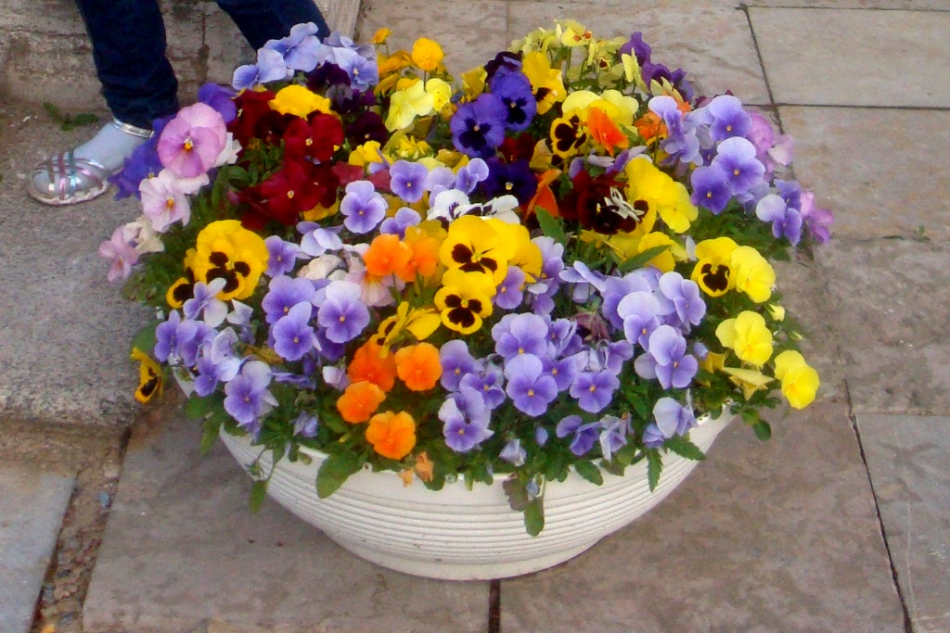

Slide 6
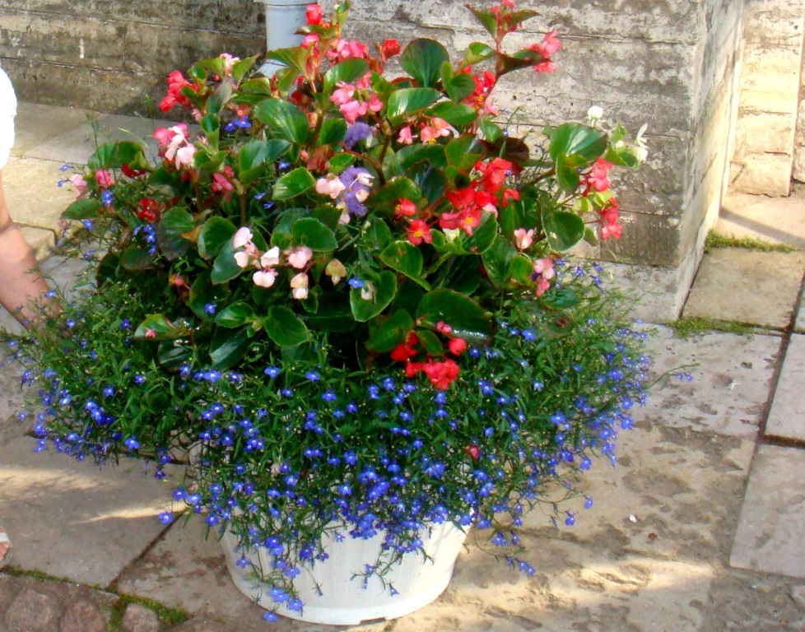

Slide 7
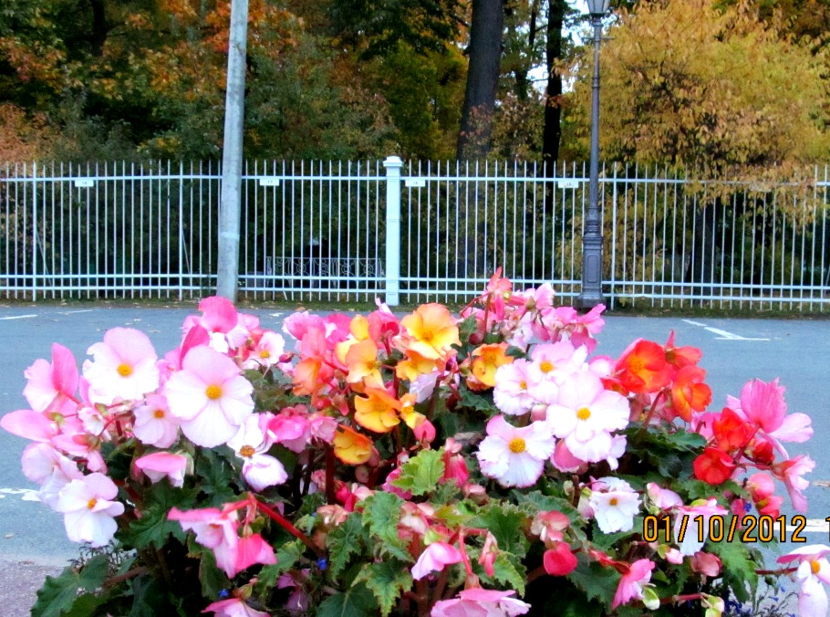

Slide 8
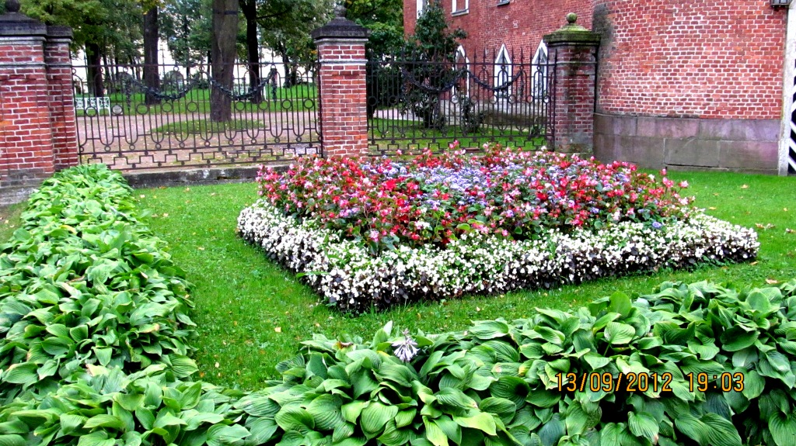

Slide 9
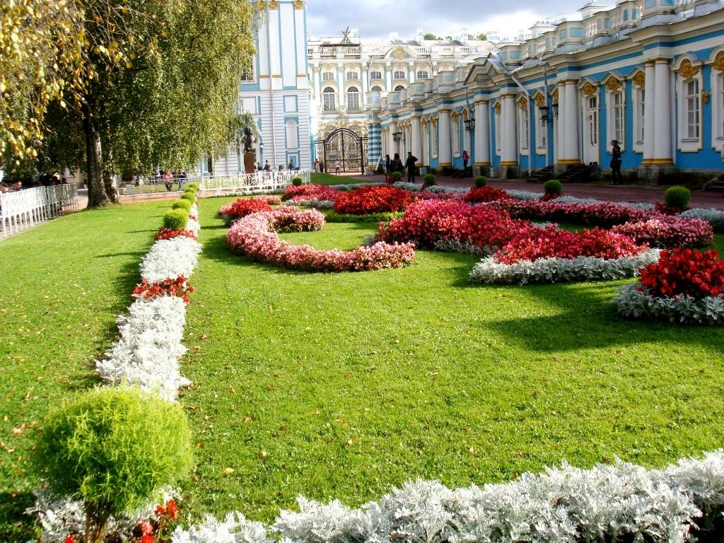
Сегодня распустились все цветы,
Как будто ангелы спустились с небосвода,
И в разноцветье этой красоты
Божественна и девственна природа.

